Slide 1
Экономические аспекты прочностных характеристик и совершенствования конструкции поршня.
Н.А. Клочков, М.В. Щукина, И.М. Филимонов
ОмГТУ, Омск, Россия
N.A Klochkov, M. V. Schukina, I. M. Filimonov
OmSTU, Omsk, Russia

Slide 2
Аннотация
Целью данной работы является расчёт и повышение путем модернизации экономического показателя надежности поршня 1й ступени компрессорной станции КСБУ-1-5А.
Задача работы заключается в рассмотрении целесообразности усовершенствования данного тронкового поршня.
Исследования проводилось методом прочностного расчета с помощью САЕ-систем и CAD-систем.

Slide 3
I. ВВЕДЕНИЕ
Поршень подвергается следующим нагрузкам:
Силы давления газов;
силы инерции;
тепловые нагрузки (соприкосновение дна поршня с рабочим газом);
тепловые нагрузки от бокового трения о стенки цилиндра;
боковое усилие со стороны цилиндра.

Slide 4
I. ВВЕДЕНИЕ
Основные требования, предъявляемые к поршню:
Обеспечение герметичности внутрицилиндрового пространства;
высокие прочностные и жесткостные характеристики;
наименьший из возможных вес;
хорошая теплоотдача и теплопередача;
отсутствие деформаций;
стойкость на износ;
наименьшие потери на трение.

Slide 5
II. ПОСТАНОВКА ЗАДАЧИ
Задачей данной работы является рассмотрение экономических аспектов, целесообразность применения и усовершенствования тронкового поршня компрессорной станции КСБУ-1-5А.

Slide 6
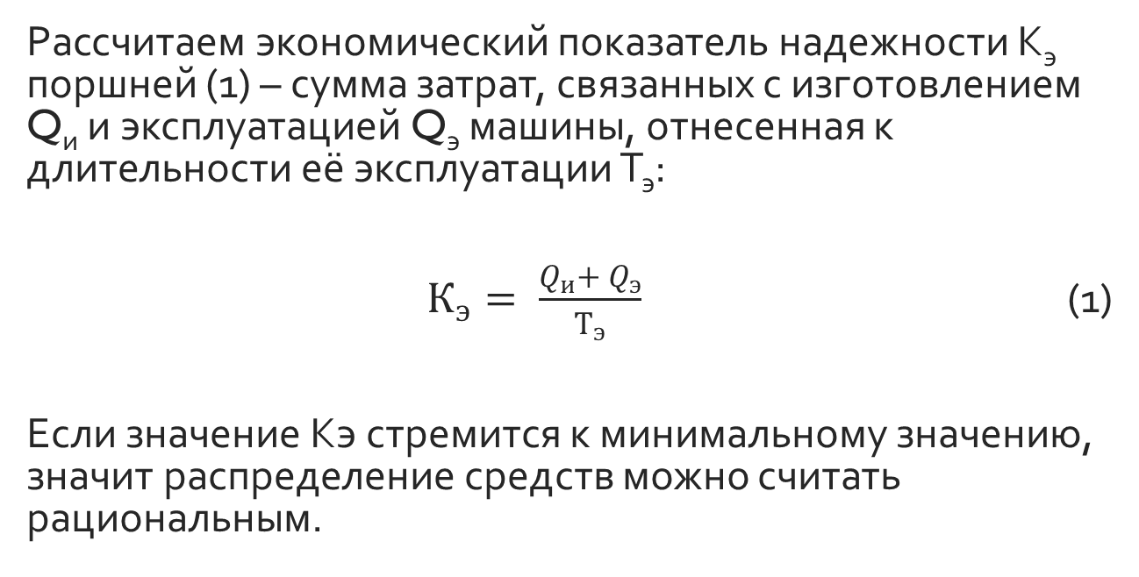
III. ТЕОРИЯ
Рассчитаем экономический показатель надежности К_{э} поршней (1) – сумма затрат, связанных с изготовлением Q_{и} и эксплуатацией Q_{э} машины, отнесенная к длительности её эксплуатации Т_{э}:
$К_{э}= \frac{Q_{и}+ Q_{э}}{Т_{э}}$ (1)
Если значение Кэ стремится к минимальному значению, значит распределение средств можно считать рациональным.

Slide 7
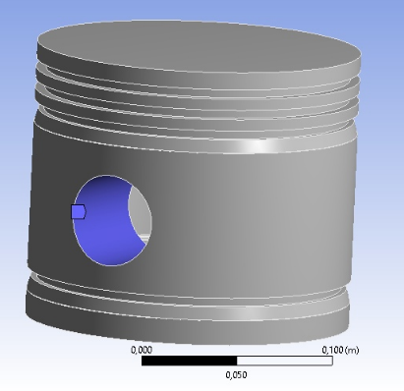
Поршни компрессорной станции КСБУ-1-5А
Поршни в таком компрессоре тронковые с диаметром 1 ступени – 210 мм (Алюминий АК4), 2 ступени – 120 мм (Сталь 40Х).
Поршень первой ступени

Slide 8
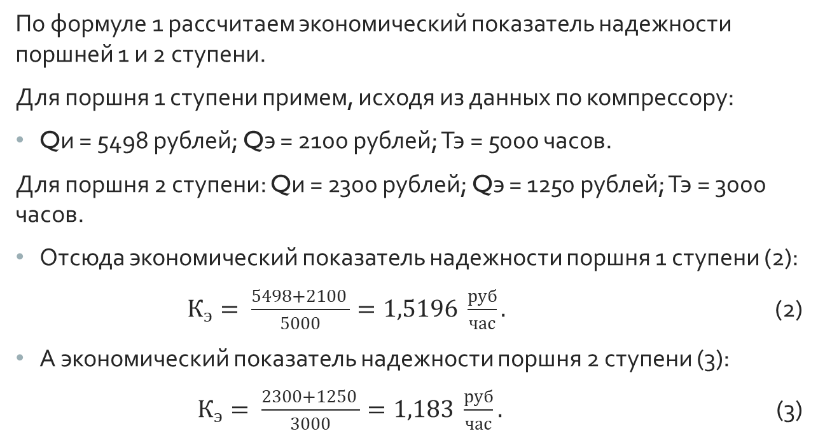
Расчеты
По формуле 1 рассчитаем экономический показатель надежности поршней 1 и 2 ступени.
Для поршня 1 ступени примем, исходя из данных по компрессору:
Qи = 5498 рублей; Qэ = 2100 рублей; Тэ = 5000 часов.
Для поршня 2 ступени: Qи = 2300 рублей; Qэ = 1250 рублей; Тэ = 3000 часов.
Отсюда экономический показатель надежности поршня 1 ступени (2):
$К_{э}= \frac{5498+2100 }{5000}=1,5196 \frac{руб}{час}.$ (2)
А экономический показатель надежности поршня 2 ступени (3):
$К_{э}= \frac{2300+1250 }{3000}=1,183 \frac{руб}{час}.$ (3)

Slide 9
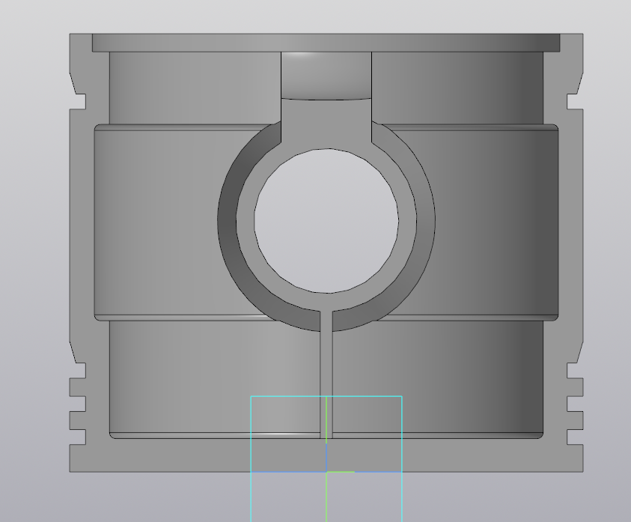
IV. РЕЗУЛЬТАТЫ ЭКСПЕРИМЕНТОВ
Модернизированный тронковый поршень первой ступени
В данном случае, для увеличения экономической надежности поршней первой ступени поможет модернизация поршня (добавление ребер жесткости)

Slide 10
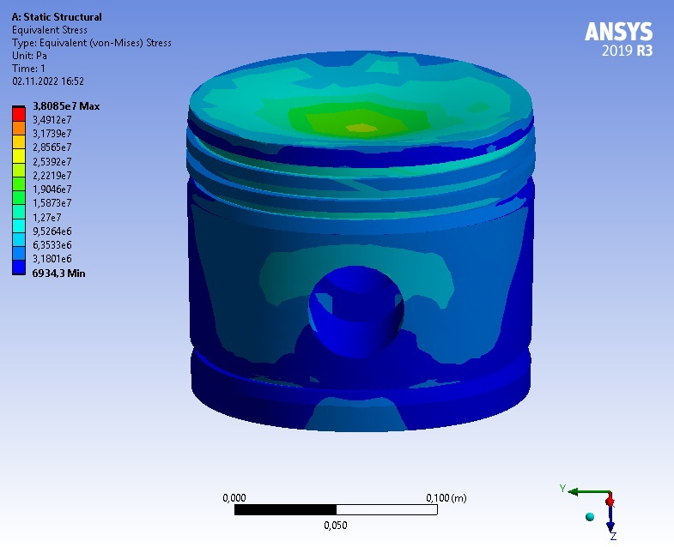
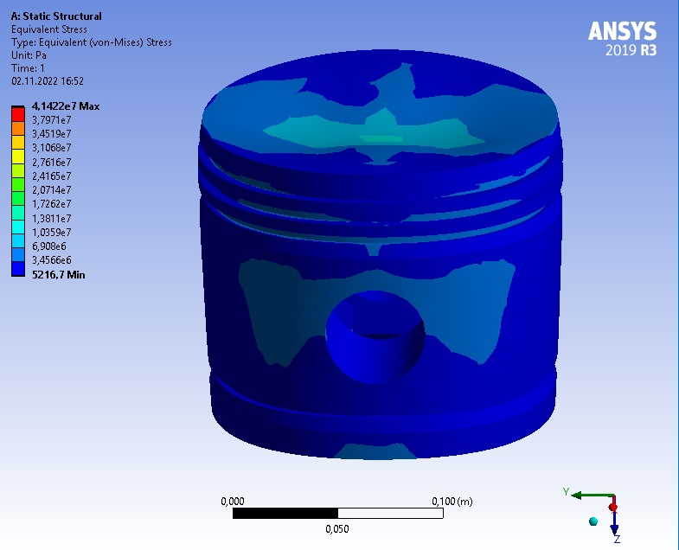
IV. РЕЗУЛЬТАТЫ ЭКСПЕРИМЕНТОВ
Изменение эквивалентных нагрузок поршня до (А) и после модернизации (Б)
А) Без ребер жесткости
Б) С ребрами жесткости

Slide 11
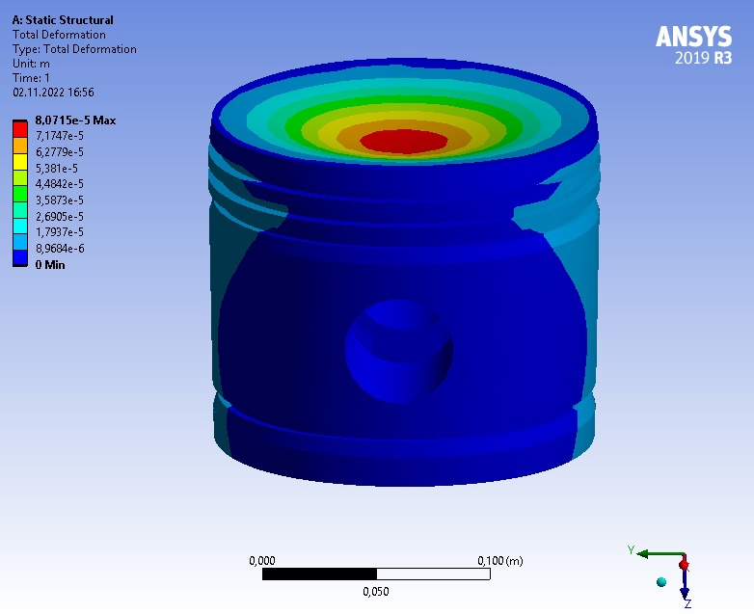
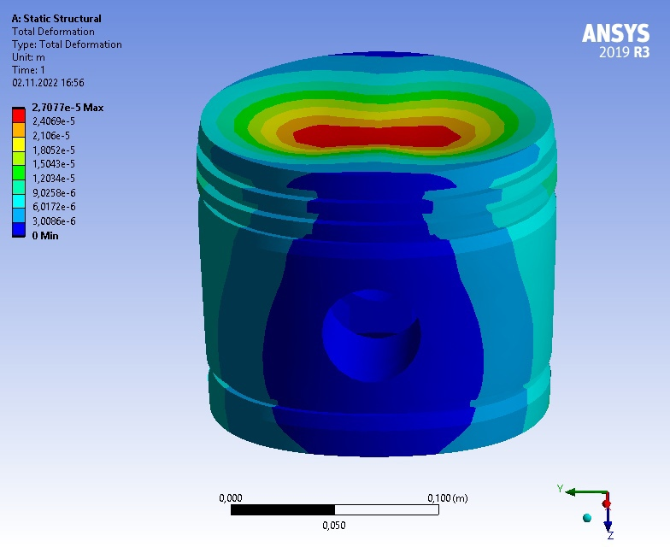
IV. РЕЗУЛЬТАТЫ ЭКСПЕРИМЕНТОВ
Изменение деформаций поршня до (А) и после модернизации (Б)
А) Без ребер жесткости
Б) С ребрами жесткости

Slide 12
V. ОБСУЖДЕНИЕ РЕЗУЛЬТАТОВ
Таким образом, путем простой модернизации был повышен показатель экономической надежности поршня, вследствие чего применение данной установки стало экономически намного выгоднее и целесообразнее. Модернизация позволила повысить срок службы поршня, уменьшив тем самым расходы.

Slide 13
VI. ВЫВОДЫ И ЗАКЛЮЧЕНИЕ
Поршни компрессорной станции КСБУ-1-5А имеют среднюю экономическую надежность.
После модернизации, не требующей больших затрат, экономическая надежность повысилась до удовлетворительных пределов (повысилась на 77%).

